Slide 1
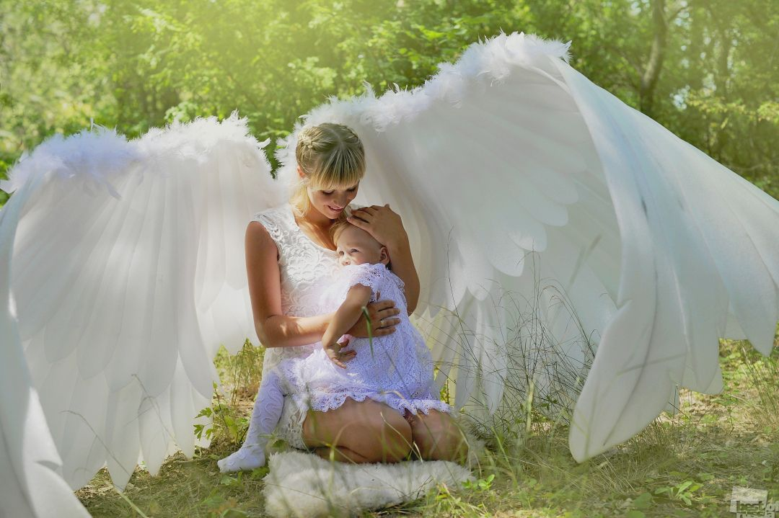
МАДОУ ЦРР №7
День матери
Группа № 7 «Ландыши»
Выполнила: воспитатель
Борисычева Е.В.
г.о.г.Бор
2020 Г.

Slide 2
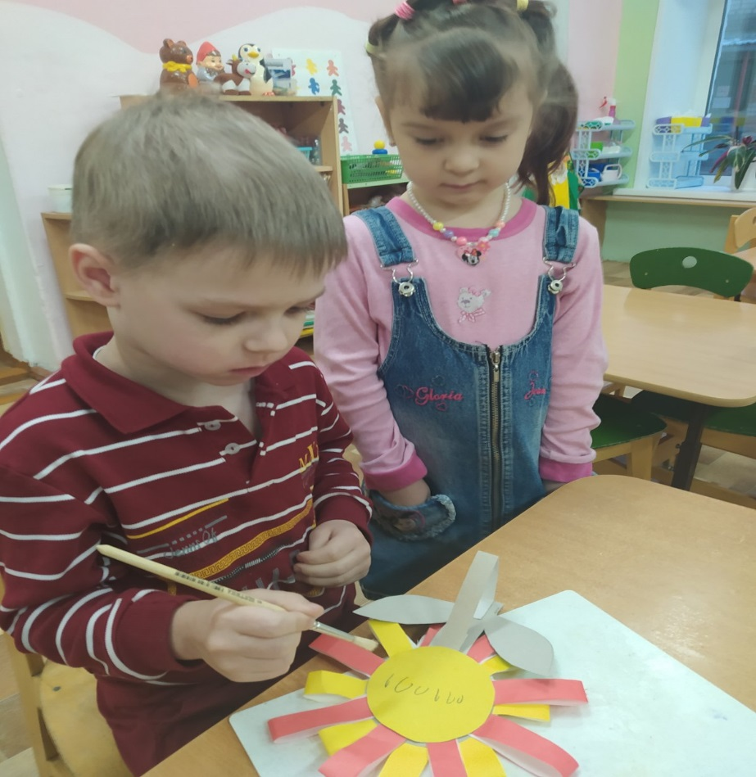
Кто на свете всех нас любит, Кто нас нежит и голубит? Называю ее я: Это мамочка моя! Мама, мамочка, мамуля, Больше всех тебя люблю я, Лучше нет тебя на свете, Знают это все, все дети!

Slide 3
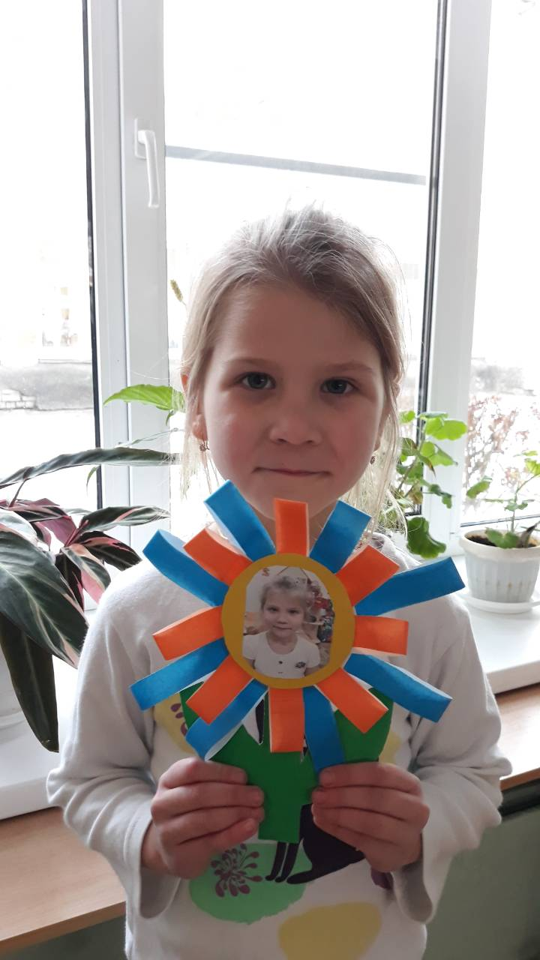
Подарю я маме синенький цветочек, Расскажу ей сказку и прочту стишочек, Песенку спою и крепко обниму, Поцелую и скажу, что ее люблю! Быть всегда со мной маме я желаю, Так я мамочку мою с днем мамы поздравляю!

Slide 4
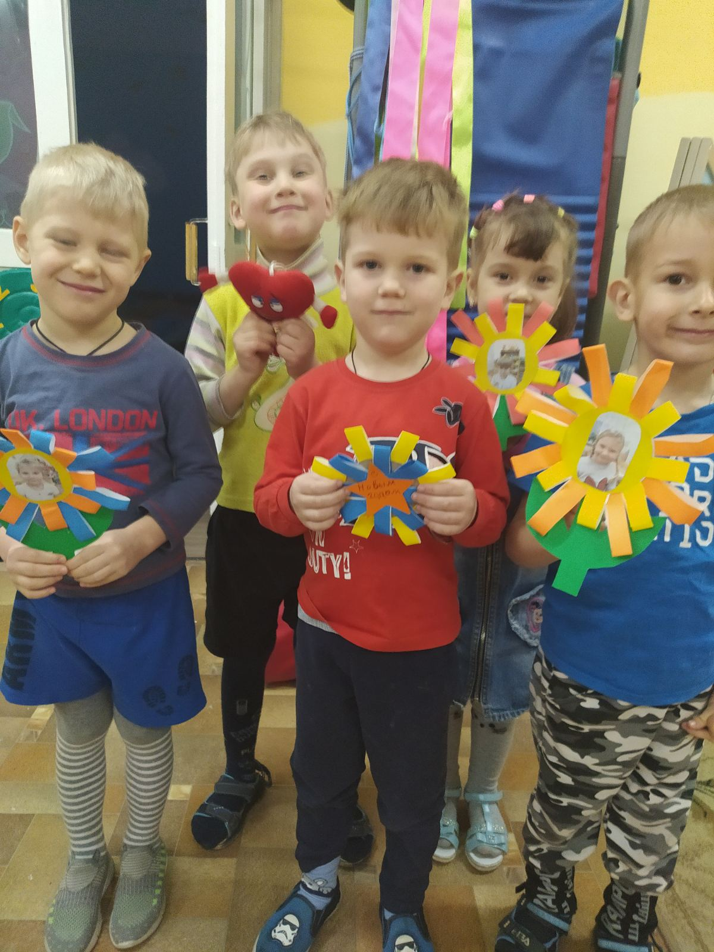
Мама — нежная улыбка,
Мама — солнышко с небес,
Мама — светлый ангелочек,
Лучшее из всех чудес.
Мама — теплые ладони,
Мама — глазки доброты,
В этом мире всех прекрасней,
Мама, всех любимей ты!

Slide 5
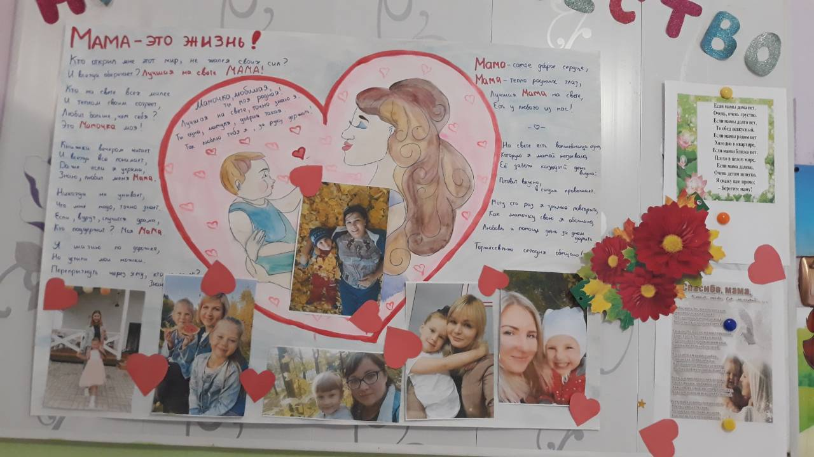
Пусть мамы улыбаются,
Не плачут никогда,
Пусть все мечты сбываются
У мамочек всегда!
Пусть солнце ярче светит,
Душа танцует вальс,
Пусть радуют вас дети,
С Днем матери всех вас!

Slide 6
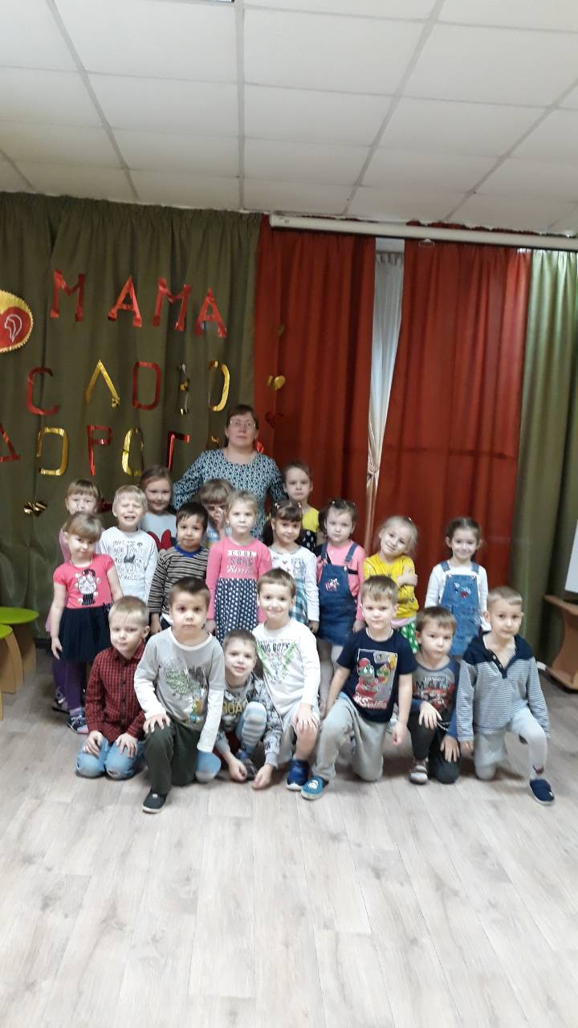
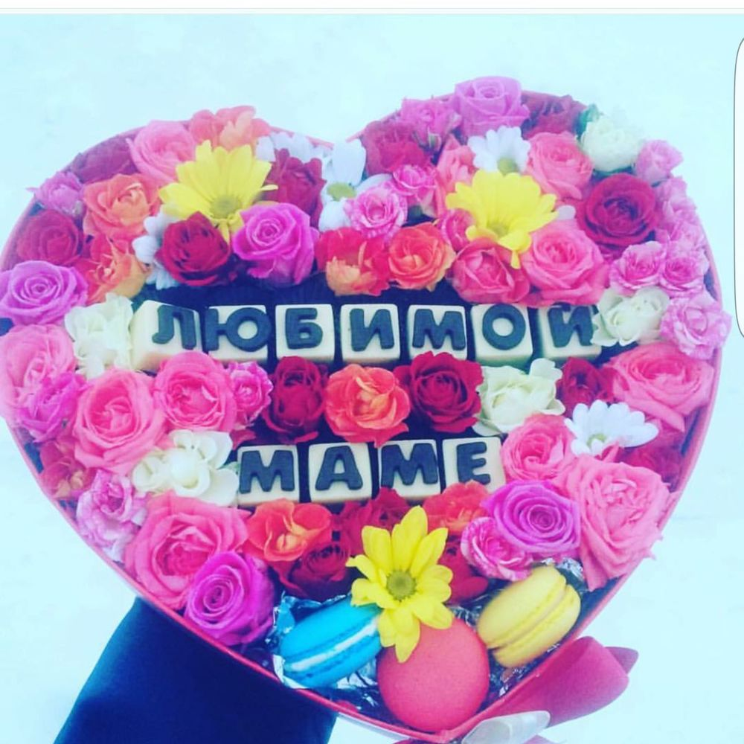
Каждую маму хотим мы поздравить,
И никого в стороне не оставить,
Счастья волшебного вам пожелать,
Быть молодыми и не уставать.
Чтобы дарить по утрам нам улыбки,
Чтобы указывать нам на ошибки,
Чтобы воспитывать нас и учить
Мир наш такой необъятный любить!

